Slide 1
TALLER REGIONAL SOBRE MARCAS NO TRADICIONALES: INTERCAMBIO DE PRÁCTICAS EUROPEAS Y LATINOAMERICANAS
Bogotá, Colombia
28 de noviembre de 2018.

Slide 2
Requisito de representación de las marcas no tradicionales: Práctica y experiencia de las oficinas. Dificultades que representa este requisito

Slide 3
REGISTRO DE MARCAS
Ley Nº 17.011 del 25/09/1998 y su Decreto Reglamentario Nº 34/999 del 03/02/1999 y demás normas concordantes y complementarias en la materia.
Concepto de “Marca” –
Art. 1º, Ley 17.011, da la definición de Marca:
“Se entiende por marca todo signo capaz de distinguir los productos o servicios de una persona física o jurídica de los de otra”. (Art. 1º de la Ley 17.011).

Slide 4
Concepto de “Marca” (cont.)
Denominativas: Constituidos por uno más vocablos (Ej . “La Noche de la Nostalgia”, “COCA COLA”),
Mixtas: Combinación de vocablos y gráficos
o vocablos con forma
Figurativas: Gráficos

Slide 5
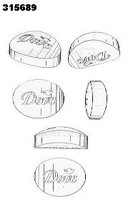
Frases Publicitarias: Ej. “La Chispa de la Vida”, “Lo bueno por menos”
Tridimensionales: es la forma que se le da a los productos, envases o embalajes
Sonoras: Melodías y Sonidos

Slide 6
CONCEPTO DE “MARCA TRIDIMENSIONAL”
La Ley 17.011 no da un concepto de lo que es una marca Tridimensional, pero si la reconoce como un tipo de Marca,
Nulidades Absolutas, art. 4 numeral 5º Ley 17.011: A los efectos de la presente ley no podrán ser registradas como marcas, irrogando nulidad absoluta…
“La forma que se de a los productos o envases, cuando reúnan los requisitos para constituir patente de invención o modelo de utilidad conforme a la ley.”

Slide 7
el sentido literal del término TRIDIMENSIONAL: “De tres dimensiones.” ENVASE, ENVOLTORIO O FORMA DEL PRODUCTO = Marca Tridimensional.
Todo signo que ocupe 3 dimensiones.
Y conforme al art. 4 num. 5 Ley 17.011: que no tenga una funcionalidad o finalidad técnica, en cuyo caso debería ser tratado ya sea como patente de invención o modelo de utilidad.
debe cumplir con los requisitos de distintividad, novedad y especialidad, como toda MARCA para cumplir con su finalidad.

Slide 8
PROCEDIMIENTO DE REGISTRO DE MARCAS TRIDIMENSIONALES
presentación del formulario de solicitud on line.
deben apreciarse las tres dimensiones : alto, ancho y profundidad, con imágenes de todas sus perspectivas.
Circular de la DNPI Nº 9 del 14/08/2015: deberán presentarse, a partir de dicha fecha, sin inscripciones o elementos denominativos que no hagan a la forma tridimensional en sí. De lo contrario será ingresada, examinada y registrada como una marca mixta.

Slide 9
TEXTO DE LA CIRCULAR Nº 9/15 de DNPI
Montevideo, 14 de agosto de 2015.
A partir de la fecha, cuando se presente a registro una marca tridimensional acompañada de elementos figurativos, colores o denominaciones, esta será considerada como una marca mixta y se ingresará por esa categoría, reservándose la categoría marca tridimensional para aquellas que consistan exclusivamente en volúmenes que posean una distintividad per se; es decir aquella forma expresada en tres dimensiones, alto, ancho y profundidad independientemente de los elementos denominativos o gráficos que puedan acompañar el diseño volumétrico que pretende identificar un producto.

Slide 10
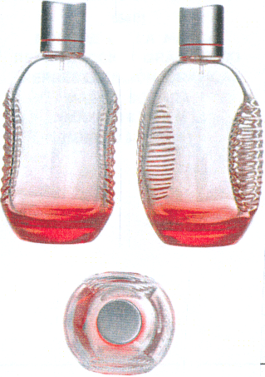
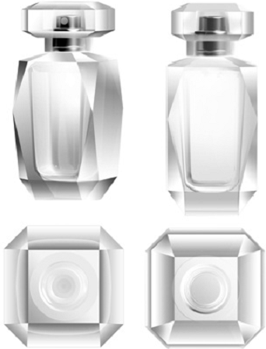
EJEMPLOS DE MARCAS TRIDIMENSIONALES PRESENTADAS ANTE LA DNPI
Casos que cumplen con lo dispuesto por la Circular Nº 9/15

Slide 11
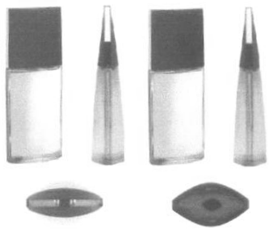

Slide 12
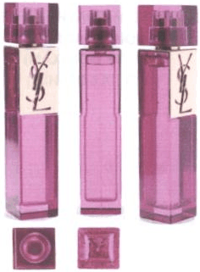
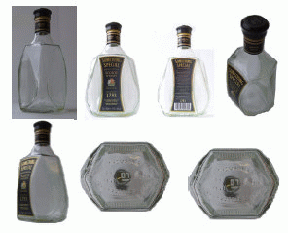
Casos que no cumplen con dispuesto por la Circular Nº 9/15

Slide 13
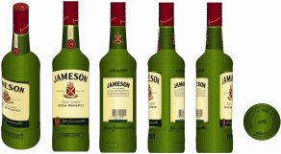

Slide 14
PROCEDIMIENTO DE EXAMEN DE LA MARCA TRIDIMENSIONAL
EXAMEN DE FORMA:
-que cumpla con los requisitos comunes a todos los tipos de marcas
INFORME A DIVISION PATENTES:
- a efectos descartar que dicha forma no reúne los requisitos para poder ser protegida como patente de invención o modelo de utilidad. Conforme a lo dispuesto por el art. 4 num. 5 de la Ley 17.011.

Slide 15
RESPUESTA DE DIVISION PATENTES:
El Diseño tridimensional propuesto contiene elementos ornamentales de relevancia que no responden exclusivamente a la función a que está destinado. Es decir, que su aspecto no se reduce a los requerimientos de la solución técnica que desarrolla, sino que además incluye factores de carácter estético. En consecuencia dicho diseño tridimensional, como conjunto, no resulta protegible mediante patentes de invención o modelo de utilidad (art. 4 nral.5º de la Ley 17011).

Slide 16
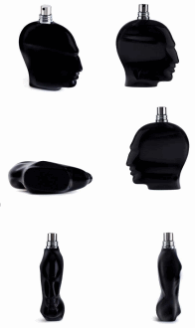
EXAMEN DE FONDO:
cumplimiento de los requisitos para considerarse como un signo tridimensional
que se aprecien todas las vistas del volumen
que no contenga inscripciones, denominaciones

Slide 17
MARCAS SONORAS
Art. 2 de la Ley Nº 17.011 del 25 /9/1998 establece:
“ El registro de los signos no visibles quedará condicionado a la disponibilidad de medios técnicos adecuados.
A tales efectos, el Poder Ejecutivo determinará la oportunidad y reglamentará la forma de su instrumentación.”
Reglamentadas por el Decreto Nº 146/001 del 3/5/2001.

Slide 18
MARCAS SONORAS
Reglamentario/a de: Ley Nº 17.011 de 25/09/1998 artículo 2.
VISTO: el art. 2º de la Ley Nº 17.011 de fecha 25 de setiembre de 1998; RESULTANDO: que dicha norma contempla el registro de signos no visibles, encomendando al Poder Ejecutivo la reglamentación de su instrumentación; CONSIDERANDO: I) que se han presentado a registro signos sonoros; II) que es necesario, en consecuencia, proceder a la reglamentación de este tipo de marcas en aras de atender los requerimientos actuales del comercio, los cuales conducen a una mayor diferenciación de productos y servicios; ATENTO: a lo expuesto, y lo dispuesto por la Ley 17.011 de 25 de setiembre de 1998 y Decreto 34/99 de 3 de febrero de 1999; EL PRESIDENTE DE LA REPUBLICA DECRETA:
Artículo 1
Podrá registrarse como marca cualquier signo perceptible por el oído que permita distinguir e identificar un producto o servicio a través de su difusión por algún medio idóneo, y que reúna las condiciones requeridas por la Ley Nº 17.011 de 25 de setiembre de 1998 para constituirse en marca.
Artículo 2
Para la obtención del registro de una marca sonora, el gestionante deberá completar el formulario de solicitud correspondiente, indicando el tipo de marca de que se trata y agregando la representación gráfica del sonido a través del código de signos correspondiente que hagan factible su comprensión y comparación. En los casos que sea posible, se acompañará una breve descripción que, en pocas palabras, permita identificar el tipo de sonido de que se trata. El solicitante deberá acompañar, además, un soporte material que pormita la reproducción del sonido. (*) (*)Notas:Ver en esta norma, artículos: 3 y 4.
Artículo 3
La Dirección Nacional de la Propiedad Industrial podrá determinar la forma en que deberán representarse gráficamente los sonidos, las características que tengan las descripciones de los mismos, así como el tipo de soportes materiales admisibles a los efectos de lo dispuesto en el artículo precedente.

Slide 19
Requisitos establecidos por el Decreto 146/001
Cumplir los requisitos exigidos por la Ley 17.011 para constituirse en Marca
Formulario de solicitud de registro, indicando el tipo de Marca solicitada, agregando la representación gráfica del sonido (pentagrama). Y soporte digital que permita la reproducción del sonido.
Publicarán en el Boletín de la PI, incluyendo la representación gráfica de la misma, y la descripción del sonido si correspondiere.
Las tasas a pagar, serán las mismas que las establecidas para las marcas mixtas o figurativas (emblemáticas).
Se aplicarán en cuanto correspondan todas las normas de la Ley 17011 y su Decreto Reglamentario 34/999.

Slide 20
MARCAS SONORAS SOLICITADAS
 | Num.exp. | Fec.Novedad | Nombre de la Marca | Clases | Nombre titular | Status
 | 409034 | 25/01/2010 |  | NCL(0) 9 | INTEL CORPORATION [US] | Concedida
 | 419450 | 11/01/2011 | SONOTIPO ARCOR | NCL(0) 30 | ARCOR S.A.I.C. [AR] | Concedida
 | 445796 | 30/05/2013 |  | NCL(0) 1 35 37 39 4 40 42 | PETROLEO BRASILEIRO S/A - PETROBRAS [BR] | Concedida
 | 450198 | 12/11/2013 |  | NCL(0) 38 41 9 | TWENTIETH CENTURY FOX FILM CORPORATION [US] | Concedida
 | 463723 | 08/04/2015 |  | NCL(0) 30 | PLUCKY SOCIEDAD ANÓNIMA [UY] | Para asignar responsable de Examen
 | 463920 | 14/04/2015 |  | NCL(0) 3 35 | THE CLOROX COMPANY [US] | Para asignar responsable de Examen

Slide 21
MARCAS SONORAS forma de solicitud

Slide 22
(541) Marca | (sonora)
Sin derechos privativos
Descripción de colores
(219) Expediente | 409034
(220) F.solicitud | 25/01/2010
Prioridades
Expedientes relacionados
(512) Clases Niza | 9 (Concedida)
(730) Titular | INTEL CORPORATION de E. U. DE NORTEAMERICA
Dirección | 2200 Mission College Boulevard, 95052-8119, Santa Clara, California, E. U. DE NORTEAMERICA
(740) Representante | BACOT SILVEIRA, OSCAR JULIO
Estado administrativo
Publicación | 29/08/2014
(111) Nro registro | 409034
Fecha registro | 23/02/2015
Fecha vigencia | 23/02/2015
(141) Fecha expiración | 23/02/2025

Slide 23
(541) Marca | SONOTIPO ARCOR(sonora)
Sin derechos privativos
Descripción de colores
(219) Expediente | 419450
(220) F.solicitud | 11/01/2011
Prioridades
Expedientes relacionados
(512) Clases Niza | 30 (Concedida)
(730) Titular | ARCOR S.A.I.C. de ARGENTINA
Dirección | Maipú 1210 Pisos 2°, 1006, Buenos Aires, Buenos Aires, ARGENTINA
(740) Representante | SCIARRA CAUBARRERE, ALEJANDRO
Estado administrativo
Publicación | 28/02/2011
(111) Nro registro | 419450
Fecha registro | 20/11/2012
Fecha vigencia | 20/11/2012
(141) Fecha expiración | 20/11/2022

Slide 24
DIFICULTADES DE REPRESENTACIÓN DE LAS MARCAS NO TRADICIONALES.
TRIDIMENSIONALES: deben representarse en forma gráficas todas las caras del volumen, debe poder verse desde todas sus perspectivas
SONORAS:
dificultad en cuanto a el examen de antecedentes. No hay un sistema compatible con IPAS aún y una base de datos de marcas sonoras.
Imposibilidad de comparar la representación gráfica mediante el pentagrama, salvo para quien tenga conocimientos específicos.

Slide 25
MUCHAS GRACIAS.
Esc. Gabriela Espárrago
Área Signos Distintivos
Dirección Nacional de la Propiedad Industrial
Ministerio de Industria, Energía y Minería.
Gabriela.Esparrago@miem.gub.uy

